Slide 1

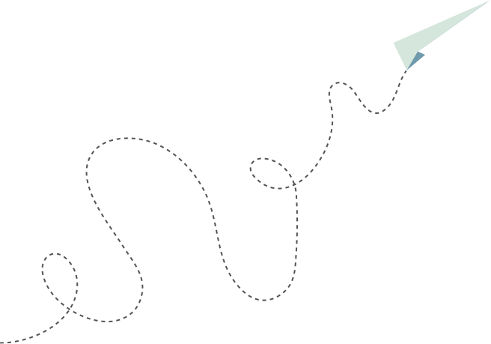
Avion Voltige Grand Modèle
GT Avion Voltige Grand Modèle France
Programme connu catégorie Basic 2023

Slide 2
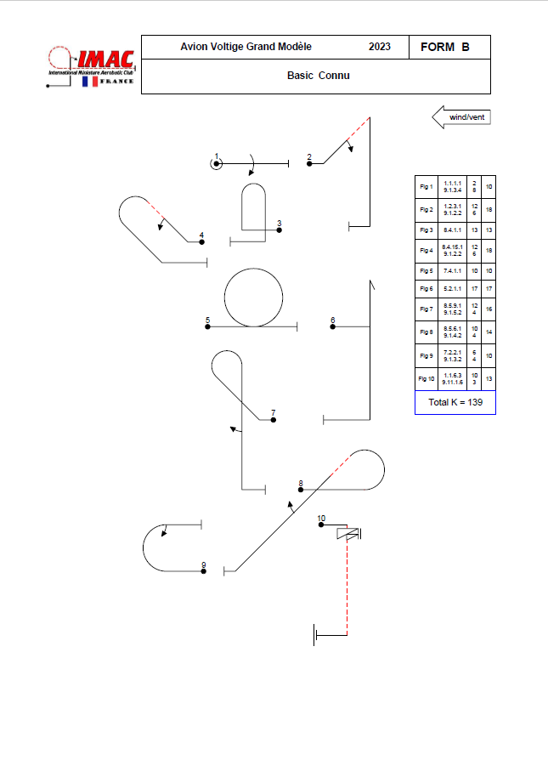
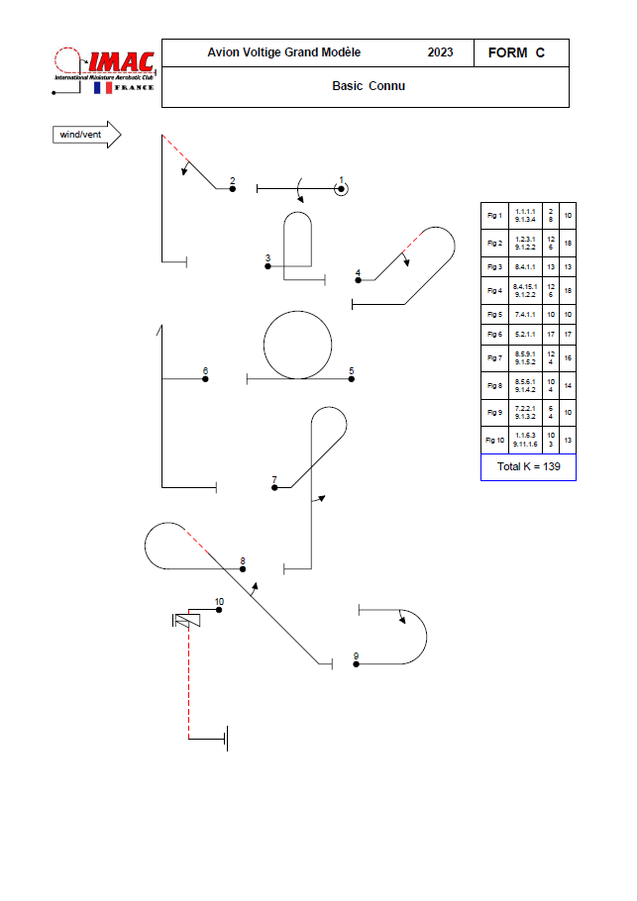
Avion Voltige Grand Modèle
Programme Connu catégorie Basic 2023
GT Avion Voltige Grand Modèle France

Slide 3
Avion Voltige Grand Modèle
GT avion de voltige
grand modèle
Programme Connu catégorie Basic 2023
GT Avion Voltige Grand Modèle France
Liste des figures du programme de vol et coefficients associés
N° | Description | Coefficient
1 | Tonneau. Entrée à plat, 1 tonneau complet, sortie à plat | 10
2 | Dent de requin. Tirer pour une montée à 45°, 1/2 tonneau, tirer pour une descente verticale, tirer pour une sortie à plat. | 18
3 | Humpty bump. Tirer pour une montée verticale, tirer 1/2 boucle et descente verticale, tirer pour une sortie à plat. | 13
4 | Humpty bump diagonal. Tirer pour une montée à 45°, 1/2 tonneau, tirer 1/2 boucle et descente à 45°, tirer pour une sortie à plat. | 18
5 | Boucle. Boucle tirée. | 10
6 | Renversement. Tirer pour une montée verticale, au sommet il renverse pour réaliser une descente verticale, tirer pour une sortie à plat. | 17
7 | 5/8 de boucle vertical (clef). Tirer pour une montée à 45°, tirer 5/8 de boucle et descente verticale, 1/2 tonneau, tirer pour une sortie à plat. | 16
8 | 1/2 huit cubain. Tirer 5/8 de boucle et une descente à 45° en vol dos, 1/2 tonneau, tirer pour une sortie à plat. | 14
9 | Immelmann, Tirer pour une 1/2 boucle, 1/2 tonneau en sortie, sortie à plat. | 10
10 | Vrille. 1 tour et 1/2 de rotation, tirer pour une sortie à plat. | 13
Total coefficients : |  | 139

Slide 4
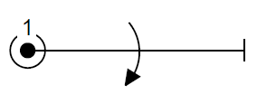

Avion Voltige Grand Modèle
GT avion de voltige
grand modèle
Programme Connu catégorie Basic 2023
GT Avion Voltige Grand Modèle France
Figure n° 1 | Tonneau | K = 10
 | A partir d’un vol horizontal positif, le modèle effectue un tonneau pour revenir en vol horizontal positif
Erreurs possibles
Déviation horizontale des ailes 0,5 pt / 5°.
Déviation de la trajectoire 0,5 pt / 5°.
Les trajectoires d'entrée et de sortie ne sont pas horizontales.

Slide 5
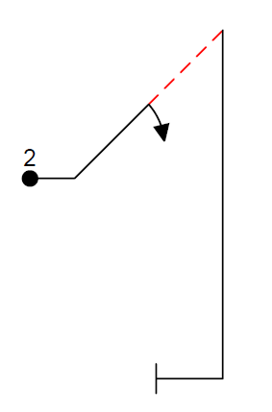
Avion Voltige Grand Modèle
GT avion de voltige
grand modèle
Programme Connu catégorie Basic 2023
GT Avion Voltige Grand Modèle France
Figure n° 2 | Dent de requin | K = 18
 | A partir d’un vol horizontal positif, Tirer pour une montée à 45°, 1/2 tonneau, tirer pour une descente verticale, tirer pour revenir en vol horizontal positif.
Erreurs possibles
Règle de jugement des rayons
La trajectoire de la montée n'est pas à 45°.
Le ½ tonneau n’est pas centré sur la montée à 45°.
La rotation du ½ tonneau à 45° ne fait pas 180°.
Les pentes avant et après rotation ne sont pas identiques.
Déviation horizontale des ailes 0,5 pt / 5°.
Déviation de la trajectoire 0,5 pt / 5°.
Les trajectoires d’entrée et de sortie ne sont pas horizontales.
Ces portions de boucle doivent avoir un rayon souple et constant, mais ils n’ont pas besoin d’être de rayon identique

Slide 6
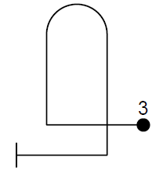
Avion Voltige Grand Modèle
GT avion de voltige
grand modèle
Programme Connu catégorie Basic 2023
GT Avion Voltige Grand Modèle France
Figure n° 3 | Humpy Bump | K = 13
 | A partir d’un vol horizontal positif, Tirer pour une montée verticale, tirer 1/2 boucle et descente verticale, tirer pour une sortie en vol horizontal positif.
Erreurs possibles
Les lignes en montée et descente ne sont pas verticales.
La ½ boucle doit être parfaitement ronde.
Déviation horizontale des ailes, déviation de la trajectoire -0,5 pt / 5°.
Les trajectoires d'entrée et de sortie ne sont pas horizontales.
Règle de jugement des rayons
Ces portions de boucle doivent avoir un rayon souple et constant, mais ils n’ont pas besoin d’être de rayon identique

Slide 7
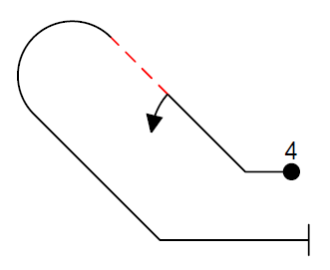
Avion Voltige Grand Modèle
GT avion de voltige
grand modèle
Programme Connu catégorie Basic 2023
GT Avion Voltige Grand Modèle France
Figure n° 4 | Humpty bump diagonal | K = 18
 | A partir d’un vol horizontal positif, Tirer pour une montée à 45°, 1/2 tonneau, tirer 1/2 boucle et descente à 45°, tirer pour revenir en vol horizontal positif
Erreurs possibles
La trajectoire de la montée n'est pas à 45°.
Le ½ tonneau n’est pas centré sur la montée à 45°.
La rotation du ½ tonneau à 45° ne fait pas 180°.
Les pentes avant et après rotation ne sont pas identiques.
La ½ boucle doit être ronde.
La descente doit être à 45°, parallèle à la montée.
Déviation horizontale des ailes 0,5 pt / 5°.
Les trajectoires d'entrée et de sortie ne sont pas horizontales.
Règle de jugement des rayons
Ces portions de boucle doivent avoir un rayon souple et constant, mais ils n’ont pas besoin d’être de rayon identique

Slide 8
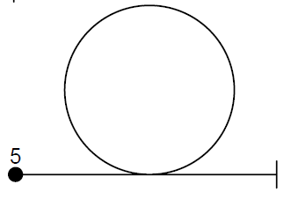
Avion Voltige Grand Modèle
GT avion de voltige
grand modèle
Programme Connu catégorie Basic 2023
GT Avion Voltige Grand Modèle France
Figure n° 5 | Boucle | K = 10
 | A partir d’un vol horizontal positif, le modèle effectue une boucle tirée pour se retrouver en vol horizontal positif
Erreurs possibles
Le rayon de la boucle n'est pas constant.
La boucle doit être parfaitement ronde.
Chaque variation de rayon -1 pt.
Déviation horizontale des ailes -0,5 pt / 5°.
Déviation de la trajectoire -0,5 pt / 5°.
Entrée et sortie horizontales -0,5 pt / 5°.
Les trajectoires d'entrée et de sortie ne sont pas horizontales.

Slide 9
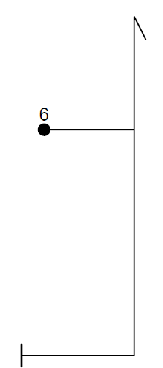
Avion Voltige Grand Modèle
GT avion de voltige
grand modèle
Programme Connu catégorie Basic 2023
GT Avion Voltige Grand Modèle France
Figure n° 6 | Renversement | K = 17
 | A partir d’un vol horizontal positif, Tirer pour une montée verticale, au sommet il renverse pour réaliser une descente verticale, tirer pour une sortie à plat. pour se retrouver vol horizontal positif.
Erreurs possibles
La montée et la descente verticale :
Déviation horizontale des ailes -0,5 pt / 5°
Déviation de la trajectoire -0,5 pt / 5°
Déduire 1pt par ½ envergure par rapport au CG
Pendule après le renversement -0.5 pt / 5°
Trajectoire de vol -0.5 pt / 5°
Les trajectoires d'entrée et de sortie ne sont pas horizontales.

Slide 10
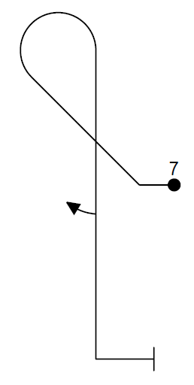
Avion Voltige Grand Modèle
GT avion de voltige
grand modèle
Programme Connu catégorie Basic 2023
GT Avion Voltige Grand Modèle France
Figure n° 7 | 5/8 de boucle vertical (clef) | K = 16
 | A partir d’un vol horizontal positif, Tirer pour une montée à 45°, tirer 5/8 de boucle et descente verticale, 1/2 tonneau, tirer pour se retrouver en vol horizontal positif.
Erreurs possibles
La ⅝ ème de boucle doit être parfaitement ronde
Chaque variation de rayon -1 pt
Déviation horizontale des ailes -0,5 pt / 5°
Déviation de la trajectoire -0,5 pt / 5°
Ecart de rotation -0.5 pt / 5°
Application centrage de la rotation à 45°
Les trajectoires d'entrée et de sortie ne sont pas horizontales.
Règle de jugement des rayons
Ces portions de boucle doivent avoir un rayon souple et constant, mais ils n’ont pas besoin d’être de rayon identique

Slide 11
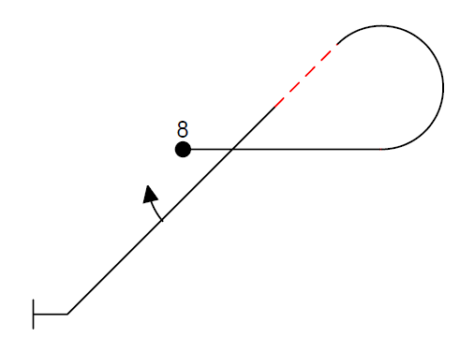
Avion Voltige Grand Modèle
GT avion de voltige
grand modèle
Programme Connu catégorie Basic 2023
GT Avion Voltige Grand Modèle France
Figure n° 8 | ½ huit cubain | K = 14
 | A partir d’un vol horizontal positif, Tirer 5/8 de boucle et une descente à 45° en vol dos, 1/2 tonneau, tirer pour revenir en vol horizontal positif.
Erreurs possibles
La ⅝ ème de boucle doit être parfaitement ronde.
La trajectoire de la descente n'est pas à 45°.
Le ½ tonneau n’est pas centré sur la descente à 45°.
Les pentes avant et après rotation ne sont pas identiques.
Déviation horizontale des ailes 0,5 pt / 5°
Déviation de la trajectoire 0,5 pt / 5°
Les trajectoires d'entrée et de sortie ne sont pas horizontales.
Règle de jugement des rayons
Ces portions de boucle doivent avoir un rayon souple et constant, mais ils n’ont pas besoin d’être de rayon identique

Slide 12
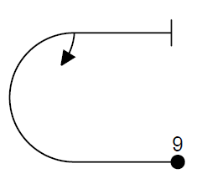
Avion Voltige Grand Modèle
GT avion de voltige
grand modèle
Programme Connu catégorie Basic 2023
GT Avion Voltige Grand Modèle France
Figure n° 9 | Immelman avec ½ tonneau en sortie | K = 10
 | A partir d’un vol horizontal positif, le modèle effectue une ½ boucle positive, avec ½ tonneau immédiatement au diamètre pour se retrouver en vol horizontal positif.
Erreurs possibles
Si délais -2 pt
La ½ boucle n’est pas ronde.
Le rayon de la ½ boucle n’est pas constant.
Le ½ tonneau n’est pas effectué au diamètre de la ½ boucle.
La rotation du ½ tonneau ne fait pas exactement 180°.
Déviation horizontale des ailes 0,5 pt / 5°.
Déviation de la trajectoire 0,5 pt / 5°.
Les trajectoires d'entrée et de sortie ne sont pas horizontales.
diamètre

Slide 13
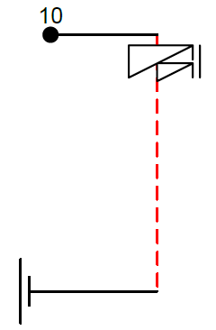
Avion Voltige Grand Modèle
Programme Connu catégorie Basic 2023
GT Avion Voltige Grand Modèle France
Figure n° 10 | Vrille 1 tour et ½. | K = 13
 | A partir d’un vol horizontal positif, le modèle effectue un tour et ½ de vrille positive puis à la fin de la descente verticale effectue 1/4 de boucle tirée pour se retrouver en vol horizontal positif.
Erreurs possibles
L'avion doit s'approcher de la vrille les ailes à plat.
Absence de décrochage (entrée avec les ailerons ou déclenché) 0 pt.
La ligne d’entrée de la vrille n’est pas une trajectoire corrigée par rapport au vent.
Au point de décrochage, les ailes ne sont pas à l’horizontal.
Le décrochage et la chute de l’aile qui indiquent le début de l’autorotation ne se produisent pas simultanément.
Le nez de l’avion avec les ailes doit tomber avant la rotation, si non 0 pt.
La vrille ne s’arrête pas précisément à un tour et ½.
Pas de segment de ligne verticale après la vrille.
Les trajectoires d'entrée et de sortie ne sont pas horizontales.

